Slide 1

Título: Estratégia Seguridade Vial 2030
José Antonio Mérida Fernández
Dirección General de Tráfico da Espanha (DGT)

Slide 2

A Estratégia de Segurança Rodoviária 2030 é o quadro de referencia para a política de segurança rodoviária horizonte 2030.
É um compêndio de orientações que orienta a atuação das administrações públicas, associações e entidades do setor, do mundo empresarial e da academia, durante a atual década.

Slide 3
Objetivo geral: uma redução de 50% no número de mortes e feridos graves até 2030
2030
2050
Objetivo de longo prazo: Visão Zero em 2050

Slide 4
Estratégia de Segurança Rodoviária 2030
Para responder aos novos desafios da segurança rodoviária, de forma ágil, a Estratégia adota uma estrutura hierárquica que lhe confere flexibilidade.
Estratégia:
10 anos
Visão e Missão
Princípios
Objetivos
9 Áreas estratégicas
62 Linhas de ação
Planos de ação
Medidas
Planos de ação:
Medidas concretas
Compromisos

Slide 5
Nove áreas estratégicas
1. Pessoas treinadas e capacitadas
4. Rotas seguras
6. Resposta eficaz e justa ao incidente
7. Dados e conhecimento para gestão baseada em riscos
2. Tolerância zero para comportamentos de risco
3. Cidades seguras
5. Veículos seguros e conectados
8. Administrações, empresas e organizações seguras
9. Políticas integradas e cooperação internacional

Slide 6
O Plano 2022-2023 inclui novas regras para veículos de mobilidade pessoal, a atualização dos prazos de renovação da carta de condução, a renovação do protocolo de exame médico-psicológico, a valorização do veículo conectado ou a aprovação de um novo catálogo de trânsito sinalização, entre muitas outras medidas incluídas no documento.

Slide 7
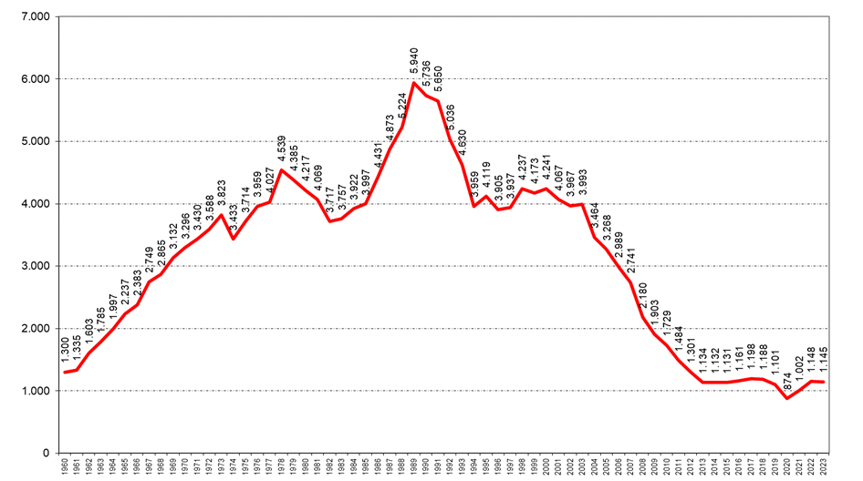
Siniestralidad mortal en vías interurbanas.

Slide 8
acidentes fatais, mortes e feridos hospitalizados em estradas interurbanas em 2023
 | 2019 | 2022 | 2023 | Dif. 23/22 |  | Dif. 23/19
 |  |  |  | Absoluta | % | Absoluta | %
Acidentes fatais | 1.010 | 1.046 | 1.048 | 2 | 0% | 38 | 4%
Acidentes fatais e/ou com feridos hospitalizados | 4.601 | 4.233 | 4.643 | 410 | 10% | 42 | 1%
Pessoas falecidas | 1.101 | 1.148 | 1.145 | -3 | 0% | 44 | 4%
Feridos hospitalizados | 4.433 | 4.014 | 4.495 | 481 | 12% | 62 | 1%

Slide 9
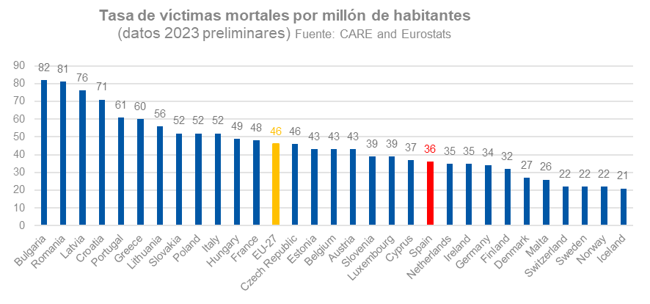
Dados disponíveis a nível da UE para 2022

Slide 10
Dados do primeiro trimestre de 2024
resumo de mortes em 24 horas e feridos hospitalizados
261 morto
908 ferido hospitalizado
Dada esta tendência ascendente da mortalidade rodoviária, a DGT desenvolveu um plano de choque (26 de abril de 2024)

Slide 11
medidas concretas a serem implementadas imediatamente
Aumento da vigilância automatizada da velocidade nas estradas.
Aumento do número de agentes do Grupo de Tráfego.
Maior vigilância nas rodovias.
Aumento do controle de álcool e drogas.
Serão intensificadas campanhas de controle e vigilância voltadas aos motoristas nos finais de semana . Uso de motocicletas camufladas.
A vigilância do transporte profissional e de vans será aumentada.
Colaborando com os proprietários das estradas para identificar troços onde a segurança dos utilizadores pode ser melhorada através de medidas de infraestrutura.
informar, sensibilizar e promover a cultura preventiva

Slide 12

Obrigado pela sua atenãço

Slide 13

Paulo Guimarães
CEO - ONSV
paulo.guimaraes@onsv.org.br | (XX) XXXXX-XX

